Slide 1
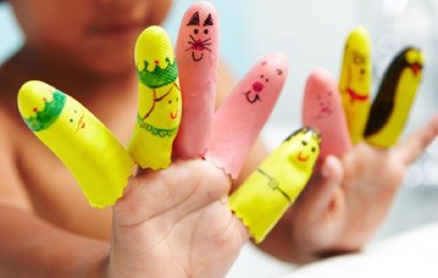
SIMPATICI BURATTINI
ATTIVITA’ BAMBINI TRE ANNI SEZIONE “N”
INSEGNANTE SODANO VINCENZA

Slide 2
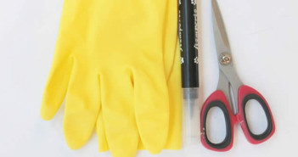
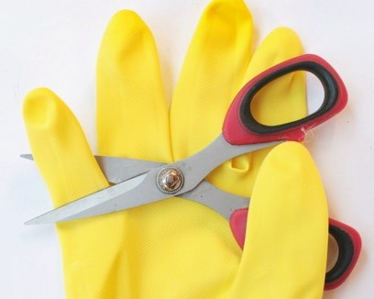
Materiali da utilizzare
Per fare dei burattini da dita possiamo prendere un paio di guanti di gomma.

Slide 3
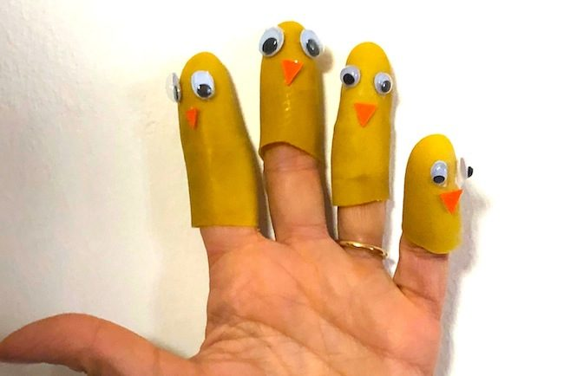
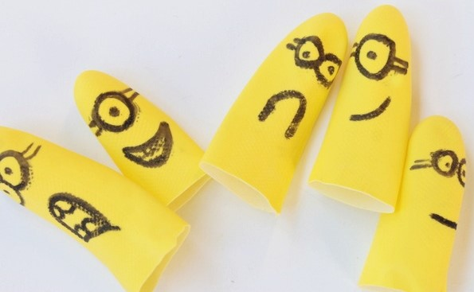
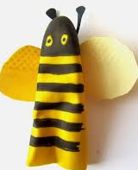
Ecco dei simpatici burattini da dita

